Slide 1
오픈소스프로젝트 (5단계)
9조
20191255 홍성범
20160921 이재문

Slide 2
목차
개요
설계
구현 (1) ~ (6)
구현상 노하우
CheckPoint (1) ~ (4)
결론
참고문헌

Slide 3
개요
5단계는 다음과 같은 기능을 구현한다.
Push alarm 구현
dataPost.cgi에서 query를 받게 되면 named pipe에 전달
alarm client에서 named pipe를 통해 전달받음
threshold와 비교해서 threshold보다 큰 value가 들어오면 alarm server로 전달
alarm server 측에서 request를 받으면 alarm.cgi 실행

Slide 4
설계
clientPost : Mkfifo, Unlink
dataPost.cgi : named pipe에 Write 및 alarmClient 생성
clientGet : alarmServer 생성
alarmClient, alarmServer, alarm.cgi 새로 작성
5단계에서 변경된 부분
dataPost.cgi
clientPost
alarmClient
Database
server
alarm.cgi
alarmServer
dataGet.cgi
clientGet

Slide 5
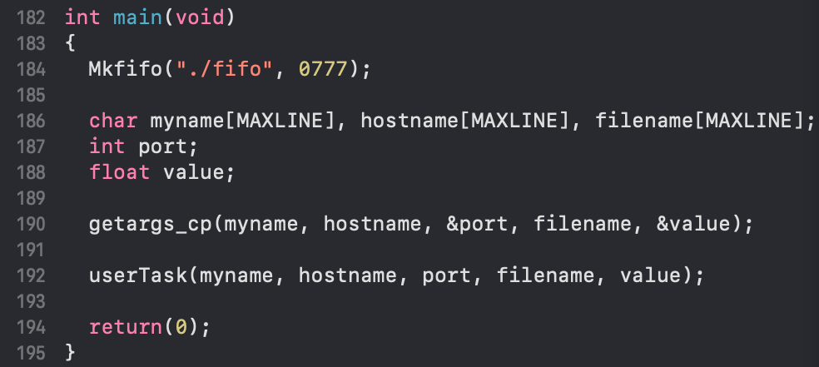
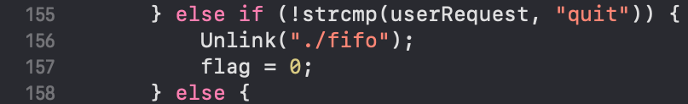
구현 (1)
clientPost.c
named pipe 생성, 삭제(Mkfifo, Unlink)
clientPost가 실행이 되자마자 Mkfifo가 실행되도록
이유는?
clientPost가 실행된다는 것은 server로 send할 가능성이 생긴다는 뜻이기 때문에.
clientPost shell에서 quit 명령어를 받으면 Unlink가 실행되도록
이유는?
quit가 되면 새로운 정보가 send될 일이 없기 때문에 named pipe로 datePost.cgi가 alarmClient로 정보를 보낼 일이 없어진다.

Slide 6
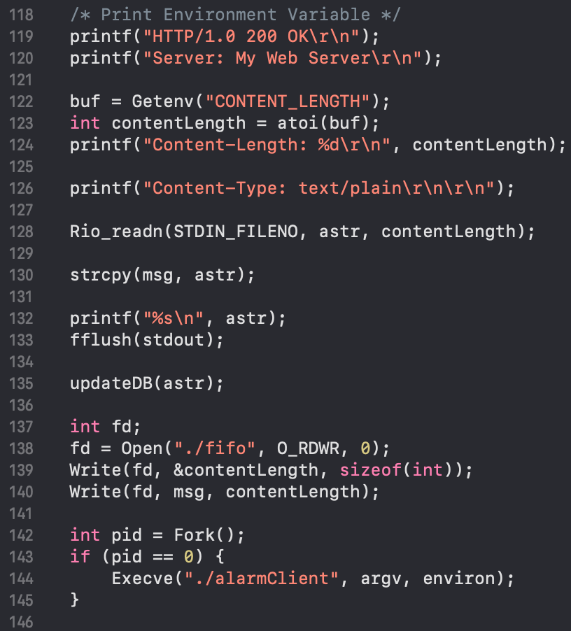
구현 (2)
dataPost.c
named pipe에 msg 쓰기
Fork를 통한 alarmClient 생성
main 함수 내에서 DB에 msg를 전송한 후에 named pipe로 전송할 준비를 하도록 함
Line 137 ~ 145
clientPost에서 만든 fifo를 Open(Read & Write 모드로)
먼저 보낼 msg의 길이를 int형 길이만큼 쓰기
msg를 msg의 길이만큼 쓰기
Fork를 통해 자식 프로세스 생성
자식 프로세스에서 Execve를 통해 alarmClient 실행

Slide 7
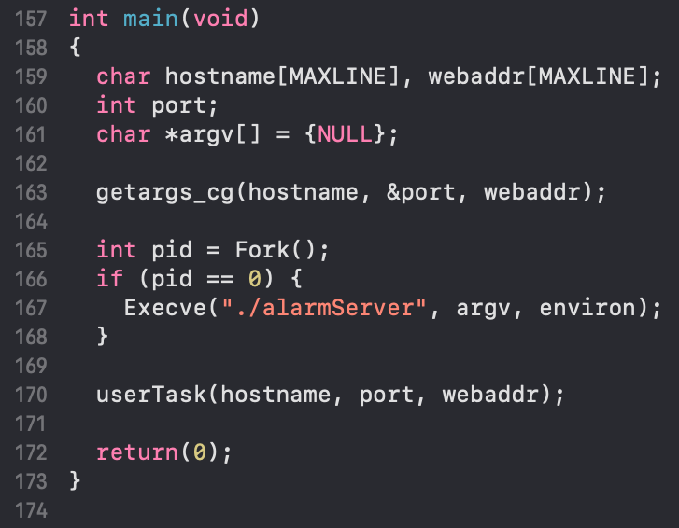
구현 (3)
clientGet.c
alarmServer 실행
Line 165 ~ 168 : Fork를 통해 자식프로세스를 생성하고 alarmServer 실행
alarmServer와 alarmClient가 각각의 프로그램에서 생성된 이유 (CheckPoint에서 설명)

Slide 8
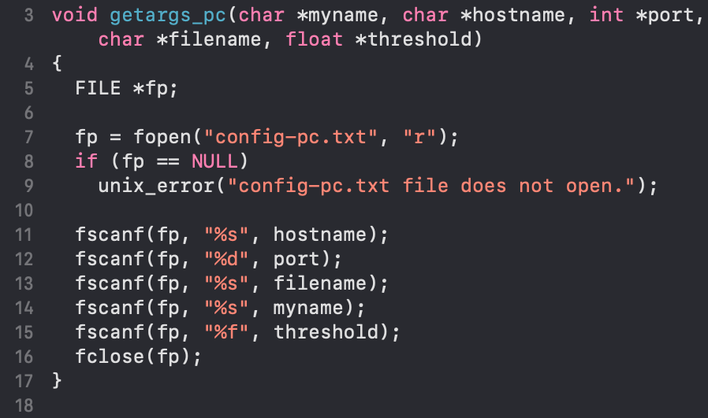
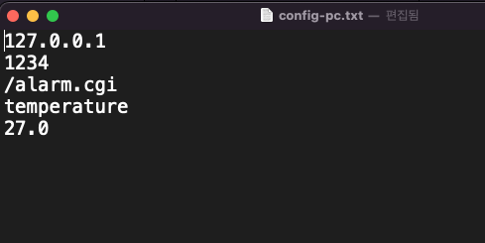
구현 (4)
alarmClient.c
named pipe에서 msg 읽어오기
threshold와 비교 후 임계값 초과 시에 alarmServer로 전송
getargs_pc 함수 : 다른 getargs 함수와 같으나 여기서는 config-pc.txt에 맞는 format으로 받는다.
이와 같이 config-pc.txt를 직접 생성
위에서부터 ip주소, port번호, filename, sensorname, threshold
8080 이외의 포트번호를 사용해야 한다는 점이 중요하다.
그래서 8080포트가 아닌 임의로 정한 1234 포트번호를 사용하였다.

Slide 9
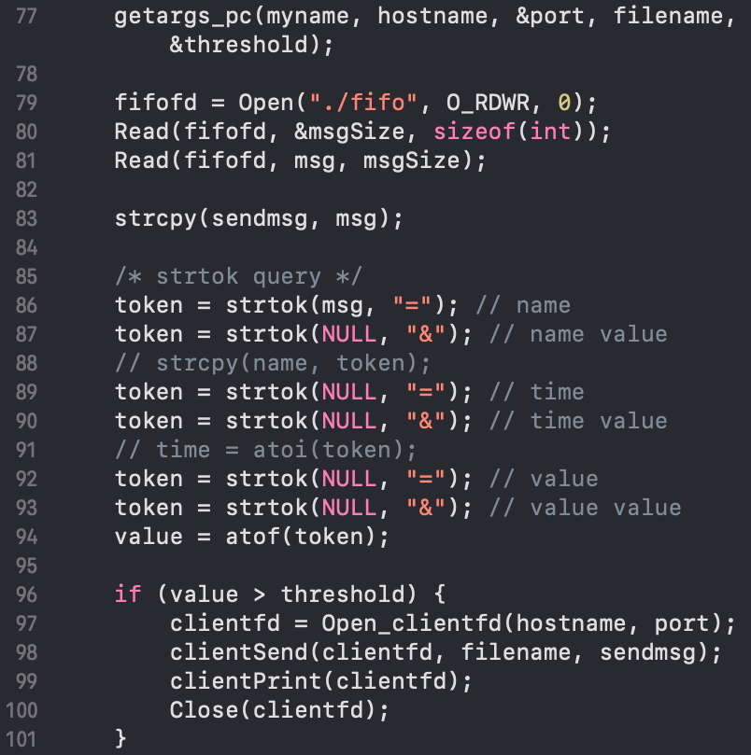
구현 (4)
alarmClient.c
named pipe에서 msg 읽어오기
threshold와 비교 후 임계값 초과 시에 alarmServer로 전송
clientSend 함수와 clientPrint함수는 clientSend.c에서 가져왔기 때문에 생략.
main 함수 내 변경 설명
fifo named pipe를 RDWR로 open
First In First Out 방식이므로 dataPost.cgi에서 named pipe에 Write한 순서대로 alarmClient에서 Read하면 될 것
순서대로 int형 길이의 msg 길이를 읽어서 contentLength 변수에 저장
그 다음 msg를 읽어서 msg 변수에 저장
strtok를 통해 msg 내에 value를 뽑아오기
threshold와 비교하여 threshold보다 클 시에 alarm.cgi로 전송하고 alarm.cgi로부터 받아온 값 Print, 그 후 Close

Slide 10
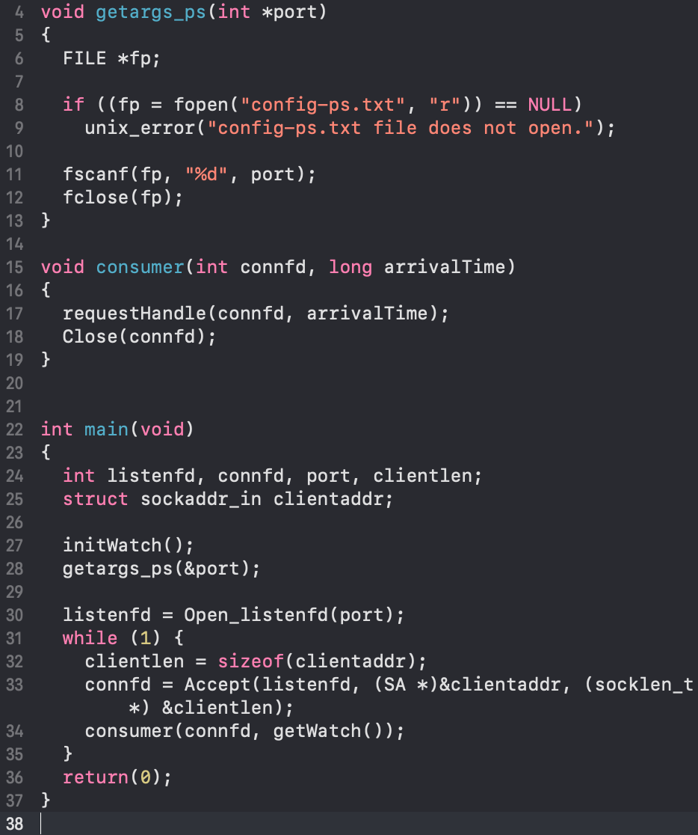
구현 (5)
alarmServer.c
server.c와 코드의 내용이 같다.
getargs_ps 부분에서 읽어오는 txt파일만 수정
getargs_ps 함수
config-ps.txt에 저장되어있는 port값을 읽어온다.
1234가 저장되어 있고, 이 포트번호는 alarmClient와 소통하기 위한 통로이다.

Slide 11
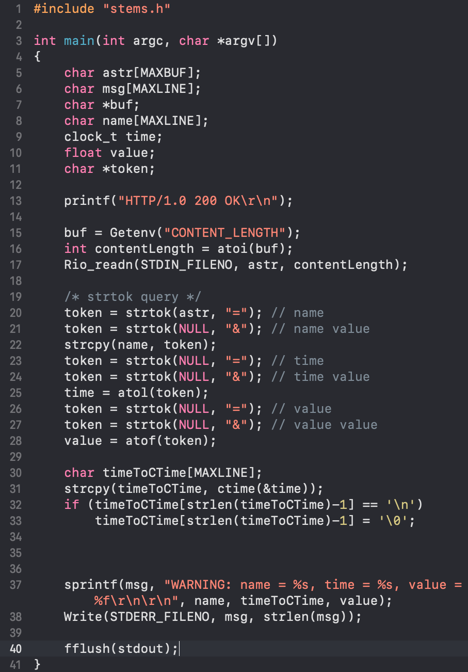
구현 (6)
alarm.c
stdout으로는 200 OK를 alarmClient로 전송
stderr로는 Warning을 alarmServer 화면에 출력
Line 15 ~ 17 : alarmServer에서 환경변수를 받아온 alarm.cgi에서는 CONTENT_LENGTH 환경변수를 받아서 contentLength 변수에 저장한다. 그 후, 그 길이만큼 STDIN을 통해 읽어온다. 이는 request.c에서 구현된 Redirection과 관련이 있다.
Line 20 ~ 28 : name, time, value를 strtok를 통해 뽑아내기
Line 30 ~ 33 : ctime으로 변경하여 문자열 변수에 저장 후 개행문자 삭제
Line 37 ~ 38
sprintf로 Warning 문자열을 완성시키고, 그 msg를 STDERR에 쓴다. 그렇게 되면 alarmServer를 자식프로세스로 생성한 clientGet 화면에 출력될 것
STDOUT에는 200 OK 문자열을 출력했으므로 fflush를 통해 보내기. 그렇게 되면 Redirection을 통해 alarmClient를 자식프로세스로 생성한 clientPost 화면에 출력될 것

Slide 12
구현상 노하우
5단계 구현 중 수정/새로 생성된 부분은...
clientPost.c, dataPost.c, clientGet.c, alarmClient.c, alarmServer.c, alarm.c
각각을 수정할 때의 발휘되었던 노하우를 소개할 부분
Mkfifo, Unlink Wrapper 함수 생성
DB로 보낼 때의 문자열을 named pipe로 보내는 문자열로 쓸 수 없는 이유
named pipe를 open할 때 RDONLY, WRONLY가 아닌 RDWR로 open한 이유
clientGet Shell을 종료했을 때, alarmServer가 종료되지 않는 문제점
Makefile 수정방안

Slide 13
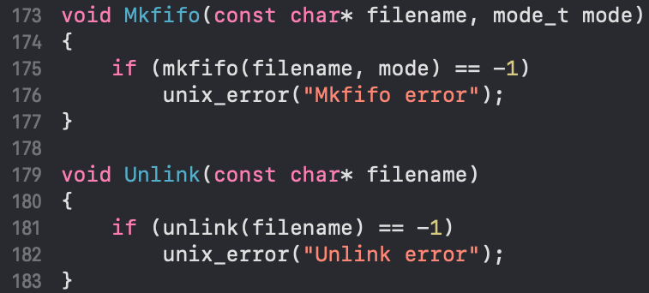
구현상 노하우
Mkfifo, Unlink Wrapper 함수 생성
stems.c에 Mkfifo, Unlink 함수를 Wrapper 함수로 만들어, 오류처리를 해주도록 하였다.
stems.h에도 꼭 함수 정보를 저장해야 한다는 것을 명심할 것.

Slide 14
구현상 노하우
DB로 보낼 때의 문자열을 named pipe로 보내는 문자열로 쓸 수 없는 이유
DB로 보낼 때는 DB에서 요구하는 명령어에 값을 집어넣어서 보내야 하기 때문에 msg를 strtok로 쪼개야 한다.
Line 130 : astr을 쪼개기 전에 alarmClient로 보낼 msg를 따로 변수에 copy해준다.
Line 135 : astr을 마음대로 strtok 해주어도 괜찮다.
Line 140 : named pipe로 보낼 때는 방금 copy해두었던 msg를 보내준다.

Slide 15
구현상 노하우
named pipe를 open할 때 RDONLY, WRONLY가 아닌 RDWR로 open한 이유
초반에는 dataPost에서는 Write만 하기 때문에 O_WRONLY, alarmClient에서는 Read만 하기 때문에 O_RDONLY를 해주었음
그러나 clientPost에서 임계값이 넘는 정보를 send했더니, 프로그램이 멈추었다.
그 이유가, 이 부분에서 발생되었다고 생각해, 두 곳 모두에서 O_RDWR로 읽기쓰기 권한을 모두 부여하였다.
에러가 해결되었다. 그 이유는?
한 파일을 한 쪽에서는 읽기 전용으로, 한 쪽에서는 쓰기 전용으로 여는 부분에서 충돌이 발생한 것으로 생각됨.

Slide 16
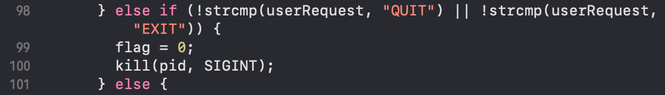
구현상 노하우
clientGet Shell을 종료했을 때, alarmServer가 종료되지 않는 점
수정 전에는, clientGet을 종료하고 다시 clientGet을 실행할 때, 다시 alarmServer를 Execve하게 되고, 그 부분에서 포트번호가 겹쳐버려서 Bind Failed
그러면 이 부분을 어떻게 해결해야 할까?
QUIT, EXIT을 할 때, 자식 프로세스인 alarmServer를 kill해주면 될 것이다.

Slide 17
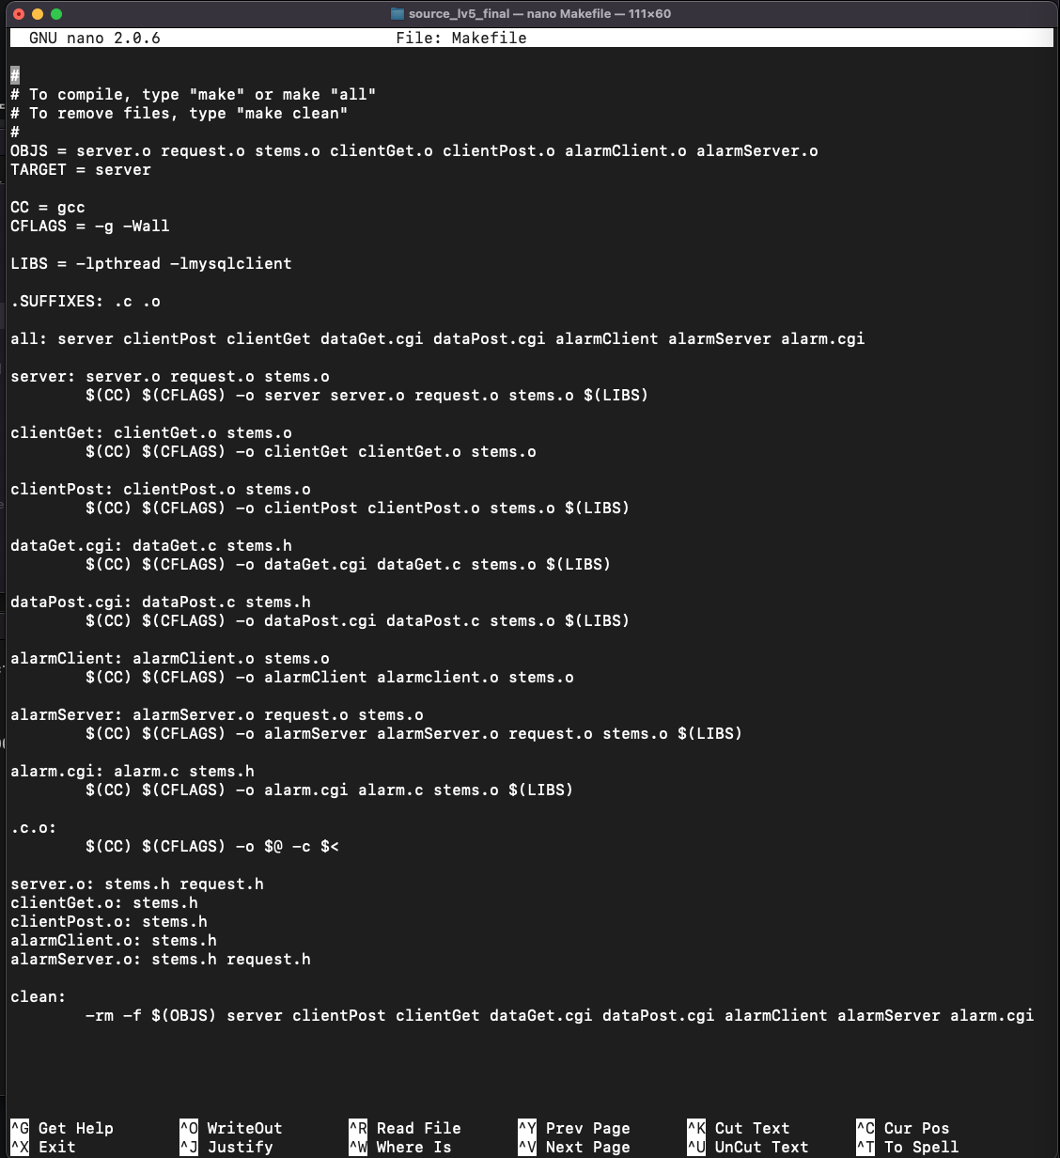
구현상 노하우
Makefile 수정 방안
1. –lmysqlclient를 LIBS에 넣어주었다.(다른 조의 노하우를 참고하였음)
mysql을 쓴 곳에다가 따로 –lmysqlclient를 붙여주었으나, 깔끔하게 정리하기 위해 LIBS 변수에 넣어주고 필요한 곳에 적절히 $(LIBS)를 넣어주었음.
2. 새로이 만든 alarmClient, alarmServer, alarm.cgi에 대한 gcc 명령어 생성
push alarm을 구현한 부분에서 alarmClient는 clientGet과 비슷한 역할, alarmServer는 server와 비슷한 역할이기 때문에 해당된 gcc 명령어들을 가져왔음
alarm.cgi는 다른 cgi파일을 만들 때와 같은 명령어를 부여
밑 부분에 header file 선언과, clean 파트에도 alarmClient, alarmServer, alarm.cgi를 넣어주었음

Slide 18
CheckPoint (1)
Named pipe를 누가 생성하고 누가 제거할 것인가?
A. 생성과 제거 모두 clientPost에서 담당하도록 하였다.
이유
clientPost의 역할은, Database로 정보를 전송하고 싶을 때에 실행되는 프로그램
clientPost가 실행 될 그때부터 Named pipe가 필요한 상황이 올 것이다.
그래서 Mkfifo를 clientPost에서 담당한다.
정확히는 clientPost가 실행되는 그 순간에 바로 Mkfifo 실행
clientPost가 종료되면, 그 이후로 정보를 보낼 일이 없으므로 named pipe를 쓸 일도 없어진다.
그래서 Unlink 또한 clientPost에서 담당한다.
정확히는 quit 명령어를 통한 종료 직전에 Unlink 실행
Named pipe를 통해 받는 값의 길이는 어떻게 아는가?
A. 길이를 먼저 Write하고, 그 후에 msg를 전송하므로, 수신자 측에서는 FIFO에 의거하여, 먼저 Read하는 것이 길이일 것이고, 그 길이를 토대로 msg를 Read하면 될 것이다.

Slide 19
CheckPoint (2)
alarmClient, alarmServer를 누가 생성하는가?
A. alarmClient는 dataPost.cgi에서, alarmServer는 clientGet에서 생성된다.
이유
dataPost.cgi가 실행되는 그 순간은, clientPost에서 어떠한 정보를 server로 보낸 상황
그렇다면, dataPost.cgi에서는 2가지 일을 한다. DB로 정보 전송, alarmClient로 정보 전송...
그러면 alarmClient로 전송하기 전에 named pipe로 정보를 쓸 것이고, 그 후에 alarmClient를 실행하게 되면, alarmClient 측에서 named pipe를 통해 정보를 읽을 것이다.
clientGet에서 alarmServer가 실행되는 이유는, clientGet을 실행하는 터미널 화면을 사용자측 화면이라 가정, alarm이 울리면 clientGet측 터미널에서 Warning message를 확인하기 위함.

Slide 20
CheckPoint (3)
더 나은 push alarm 방법?
A. 지금까지 구현을 해본 결과, 구조 상의 문제점, 보완점을 느끼지는 못했다. 구조적으로 현재로서도 완성적이라 생각된다.

Slide 21
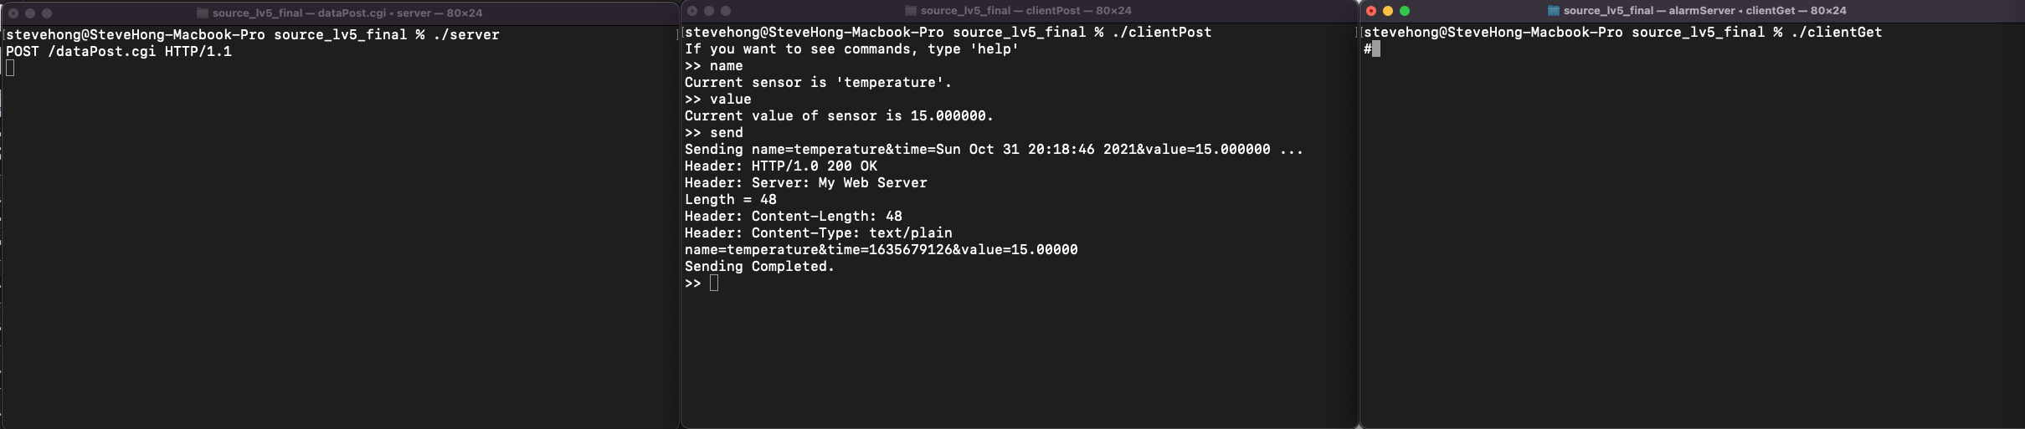
CheckPoint(4)
실행 스냅샷
1. 임계값 이하의 값이 전송될 때
server 측: POST로 받았음
clientGet 측: 임계값 이하의 값이므로, alarm.cgi가 실행되지 않았을 것이고, Warning message도 출력되지 않았다.
clientPost 측: Database로 전송 완료되었음을 표시하였다.

Slide 22
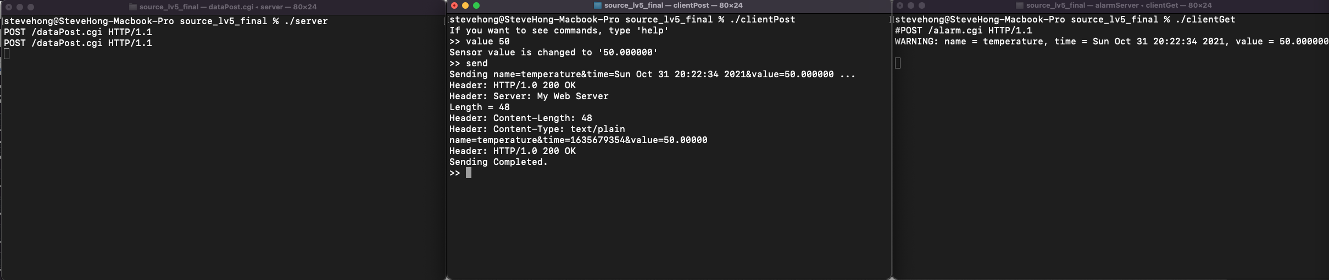
CheckPoint(4)
실행 스냅샷
1. 임계값을 초과한 값이 전송될 때
server 측: POST로 받았음
clientGet 측: 임계값을 초과했으므로, alarm.cgi가 실행되었을 것이고, Warning message가 STDERR를 통해 출력되었음을 알 수 있다.
clientPost 측: Database로 전송 완료되었음을 표시하였다. 그리고 여기서 중요한 점은, Sending Completed 이전에 출력된 200 OK를 주목해야 한다. 이 것은 alarm.cgi에서 잘 받았음을 alarmClient로 보낸 것이고, 그것이 출력된 것이다.

Slide 23
결론
이번 5단계 과제를 통해 우리는…
push alarm 기능
을 구현해보았다.
원래 있는 프로그램 구조에서 alarmClient, alarmServer, alarm.cgi를 탑재하면서 alarm 기능이 구현된 프로그램으로 발전할 수 있었다.
이후 6단계에서 라즈베리파이 온습도 센서를 통해 전송된 값을 임계값 기준으로 alarm 전송 유무를 파악할 수 있는 토대를 마련하였다.

Slide 24
참고문헌
교수님 자료
00osp00.pdf
과제명세서.pdf
05osp.pdf
named pipe 사용법, https://unabated.tistory.com/entry/IPC-리눅스-Named-PIPE-사용법-FIFO

